Slide 1

Keksobox
Stredoškolská odborná činnosť
Sebastián Petrík
Gymnázium, Komenského 13, Lipany

Slide 2
Úvod a Cieľ práce
Študentská spoločnosť
Mobilný školský bufet
E-shop pre smartfóny
Bezhotovostné platby – kredit
Prehľad o objednávkach
Overenie pomocou QR kódu

Slide 3
Cieľ a metodika
Rýchly a zabezpečený server
Zabezpečená databáza
Umiestniť server na VPS hosting
Klientska aplikácia pre Android
Systém otestovať a nasadiť do prevádzky

Slide 4
Analýza a Nástroje
Architektúra klient-server
Programovací jazyk: Kotlin (JVM aj Android)
Rôzne knižnice: backend framework Javalin, Kotlin Coroutines, Picasso, Jackson, JBcrypt, ...
Databáza: MongoDB
Správa verzie: GIT
Nástroje pre vývoj : IntelliJ IDEA, Android Studio, Insomnia REST, Robo 3T, GitHub Desktop, Jenkins, Gradle

Slide 5
Server
Centrum systému
Spracovanie požiadaviek (poskytuje API)
Komunikácia s databázou
Systém používateľov a autentifikácia (roly)
Objektový model na prenos dát

Slide 6
Server a Štruktúra systému
GIT repozitár
JVM
Priečinok
Jenkins
Android
HTTPS API
Keksobox
server
Config
iOS
systemd
Gradle projekt
JAR
Aplikácie
MongoDB
databáza
VPS (Ubuntu)

Slide 7
API servera
Funkcionalita servera pomocou HTTP požiadaviek (TLS šifrovanie)
Systém používateľov (registrácia, prihlasovanie)
Správa položiek a kategórií ponuky
Objednávanie
Záloha databázy
Ukladanie a sťahovanie obrázkov
Správy o chybe

Slide 8
Aplikácia pre android
Aktivity a fragmenty
Zobrazovanie obsahu používateľovi
Spracovanie vstupu používateľa
Využívanie funkcií servera pomocou HTTP API
Overovanie objednávky pomocou QR kódu

Slide 9
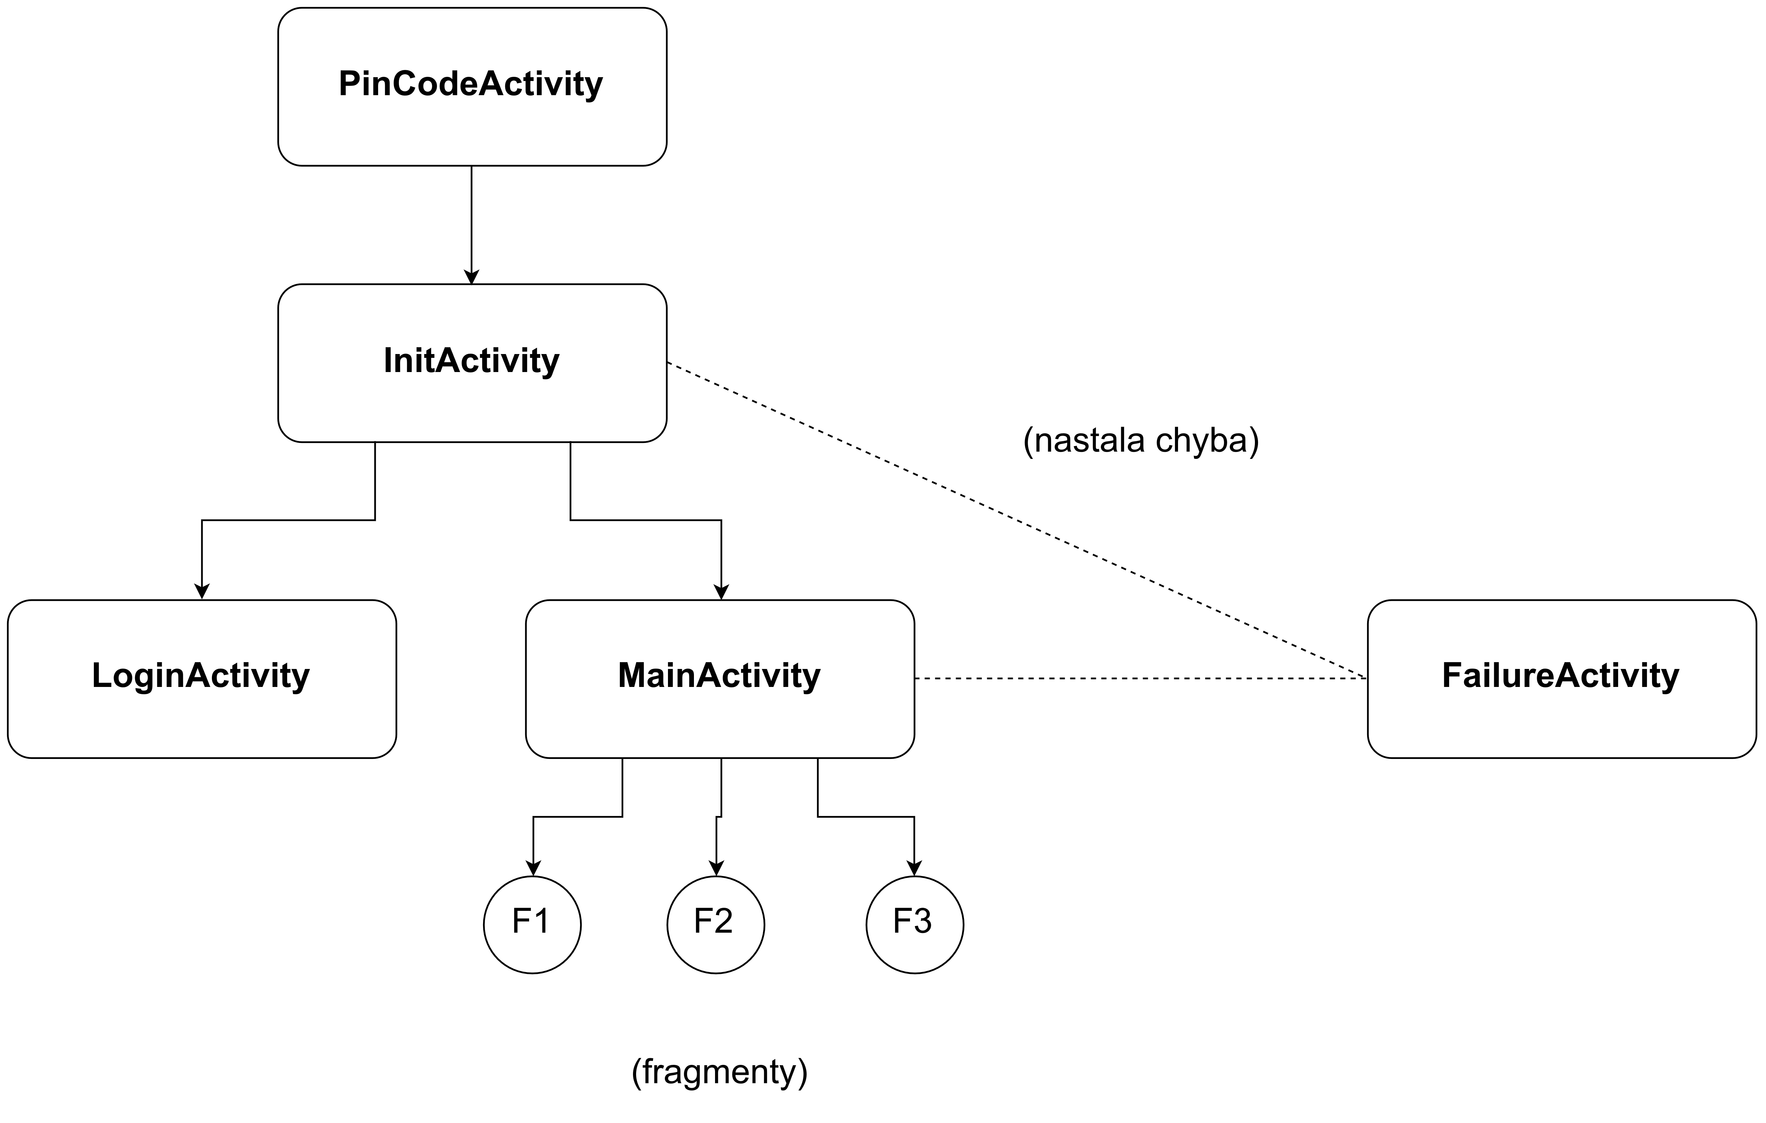
Štruktúra aplikáciE

Slide 10
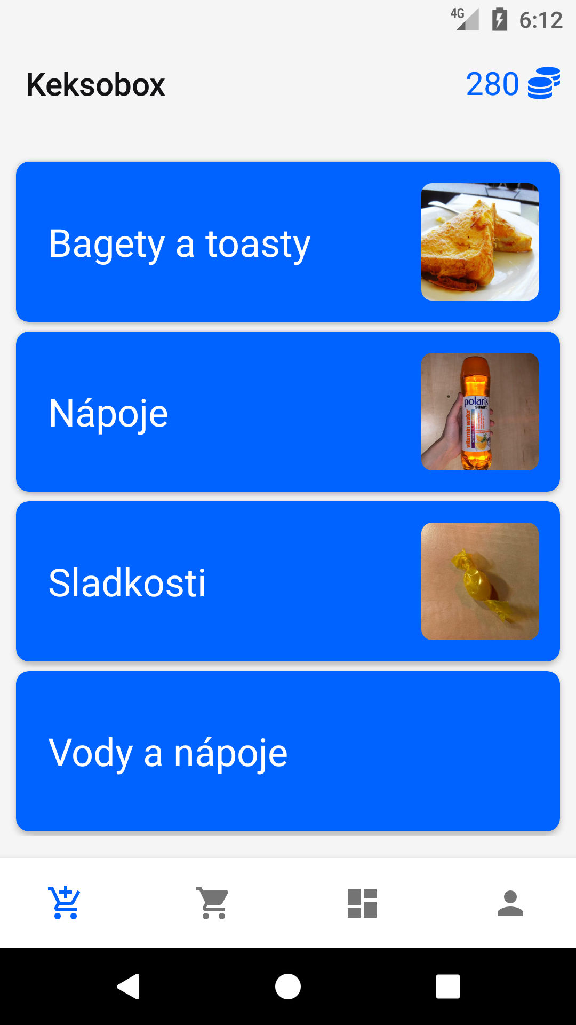
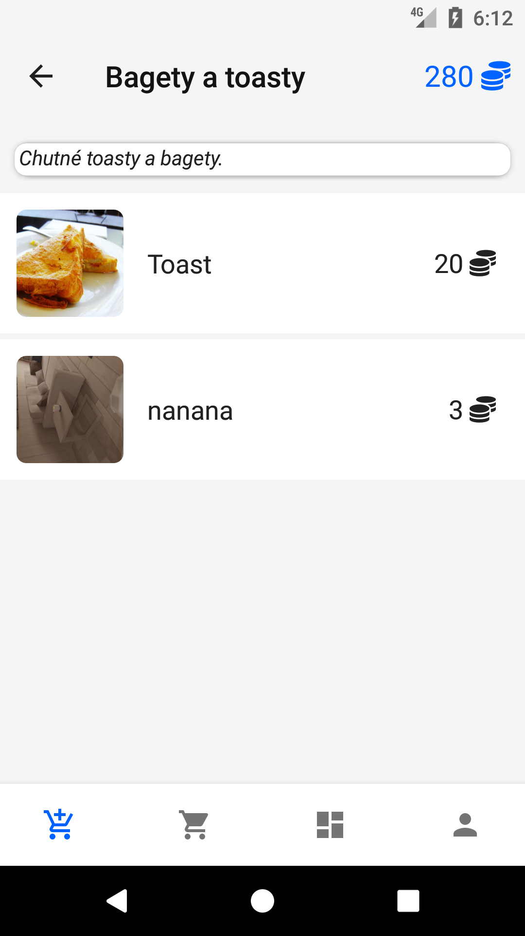
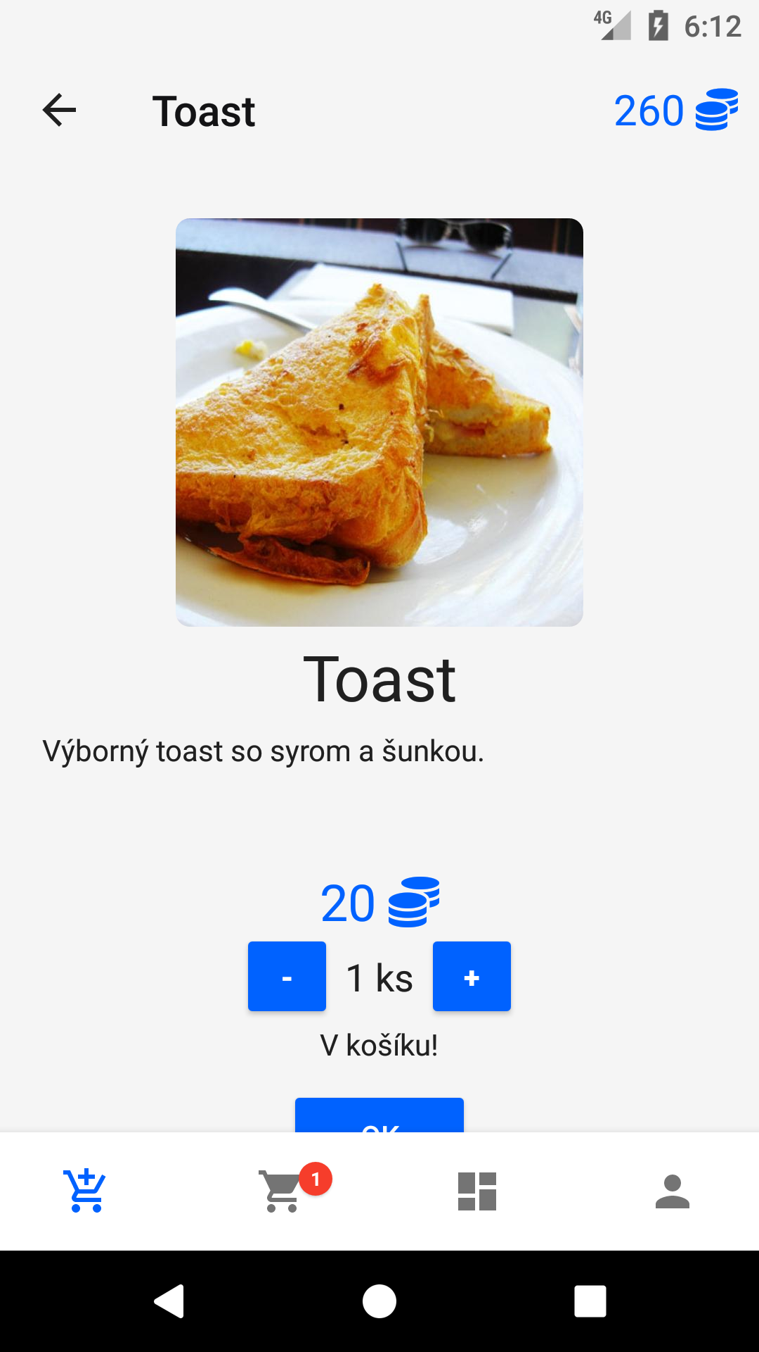

Slide 11
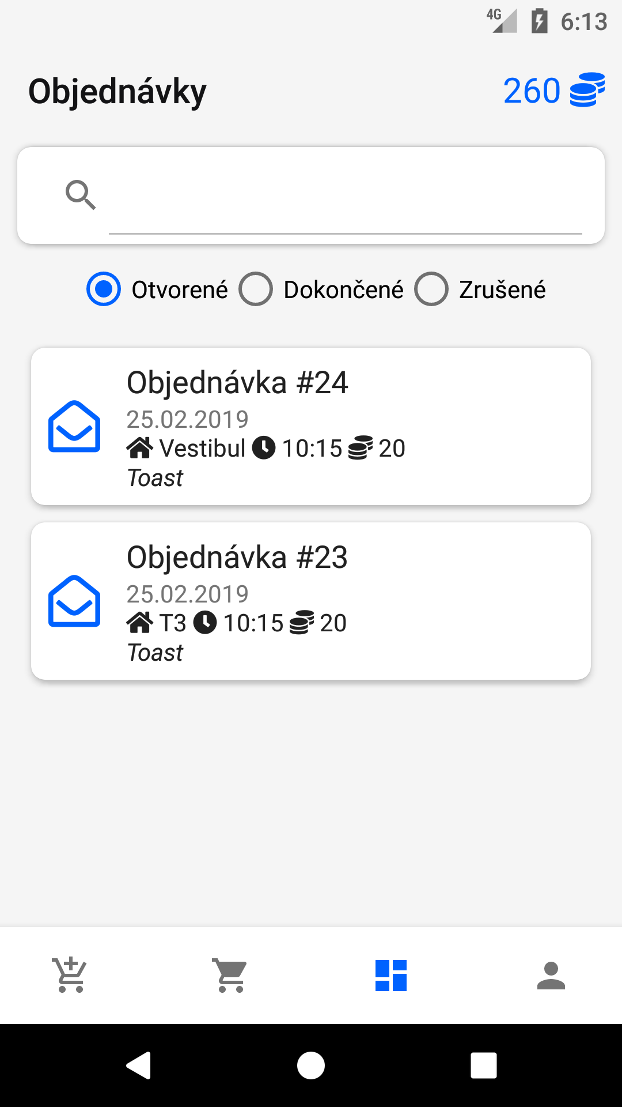
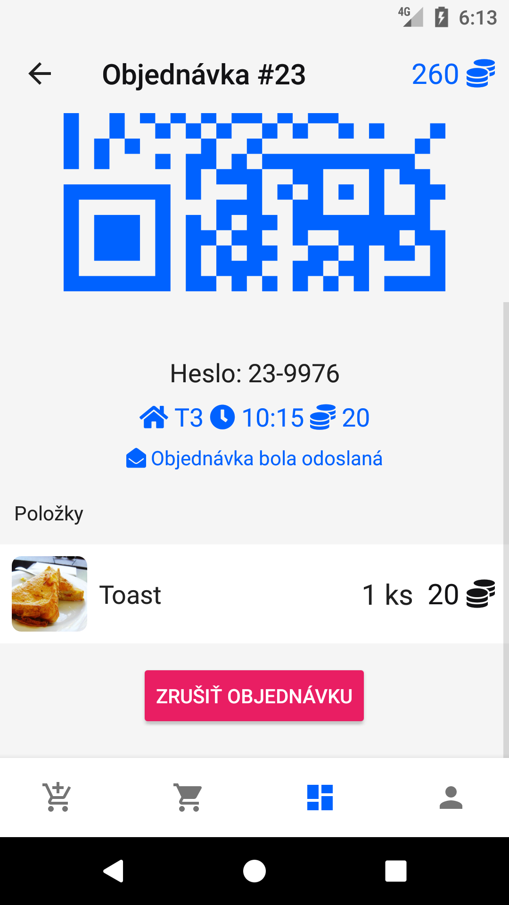
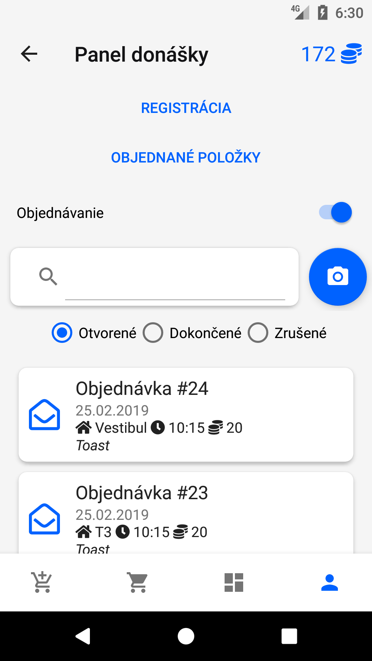

Slide 12
Význam a využitie
Pohodlnosť používania a donáška
Logistika
Prehľad o sklade a produktoch (firma aj používateľ)
Elektronická správa financií a záznamov
Marketing
Hlavné využitie: Študentské spoločnosti
Možnosť využitia mimo školy

Slide 13
Výsledky a Záver
Splnili sme stanovené ciele
Systém využíva študentská spoločnosť
Aplikácia je aktualizovaná
Intuitívne používateľské rozhranie, nástroje na správu
Možnosť využitia viacerých platforiem a ponuky iným firmám

Slide 14
Ďakujem za pozornosť

